Slide 1
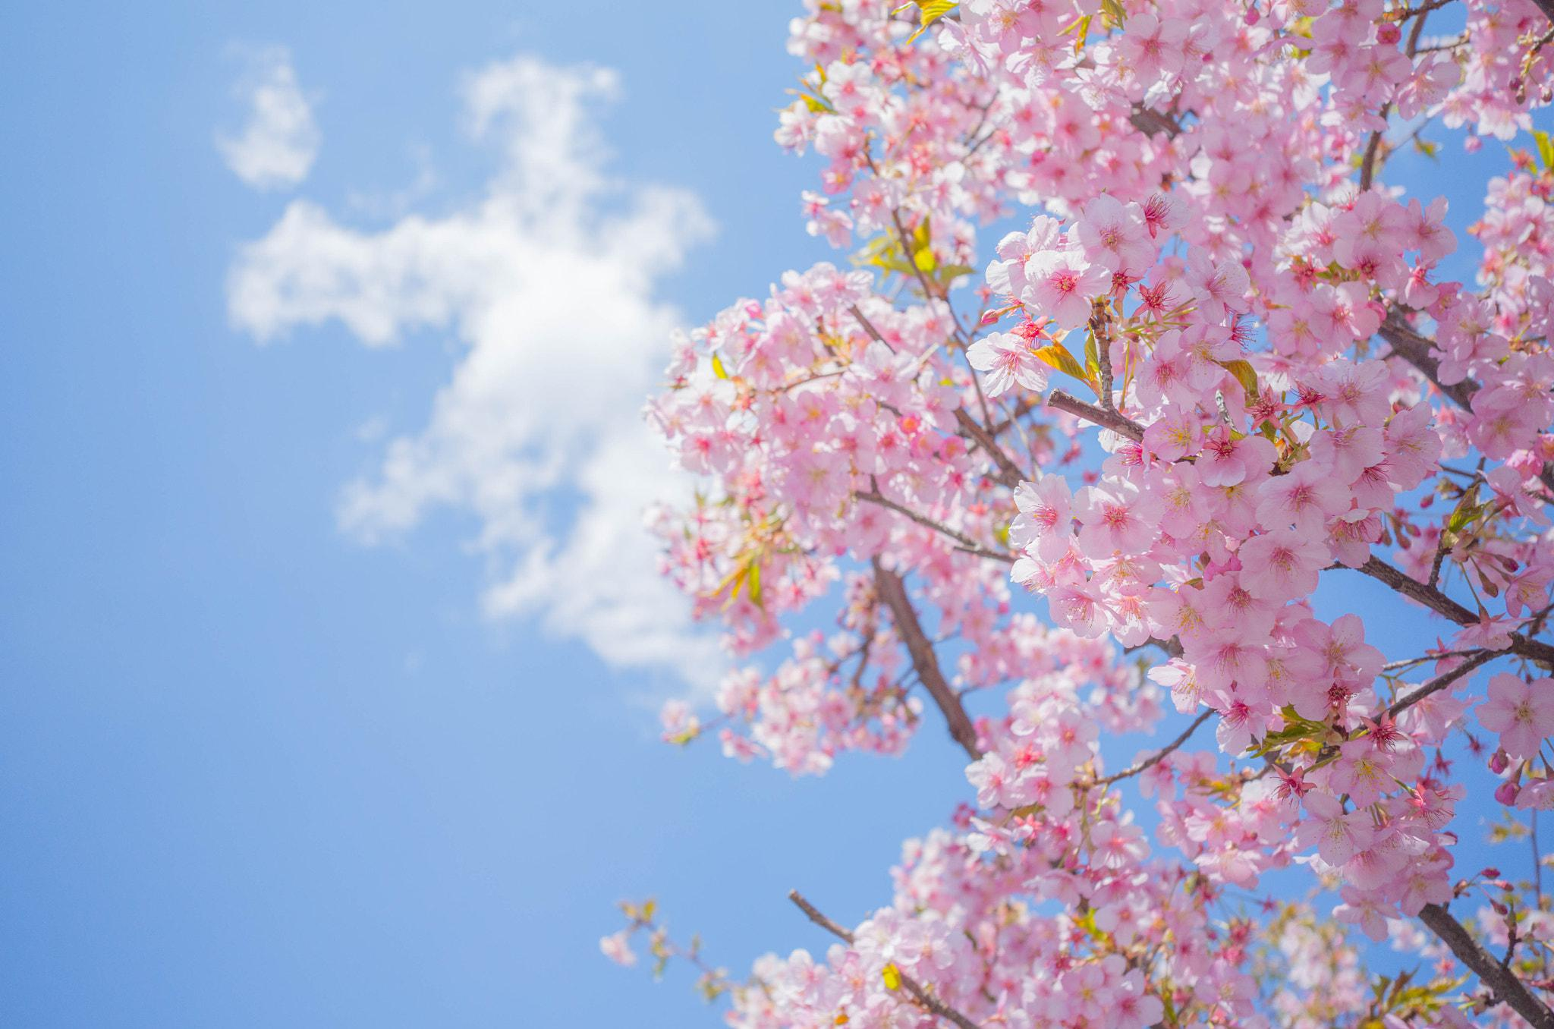
PROLJEĆE – IZRADA PLAKATA
Vremenske prilike, boljke i životinje
Proljeće i ljudi
Pripremila: Vesna Stipić, mag.prim.educ.

Slide 2
Naziv godišnjeg doba koje traje. Piši što ljepšim velikim slovima. Slova možeš izrezati iz časopisa ili iz papira u boji.
Kakvo je vrijeme?
Nacrtaj simbole za vremenske prilike u proljeće.
Prepiši iz udžbenika rečenicu o duljini dana i noći u proljeće.

Slide 3
Nacrtaj vjesnika proljeća čije ime počinje 17. slovom abecede.
Nacrtaj proljetnicu koja ti se najviše sviđa i napiši njen naziv.

Slide 4
Nacrtaj dječaka odjevenog za kišovit proljetni dan poput djevojčice sa slike u Tragu u riječi str.106.
Promijeni boje.
Nakon kiše na nebu se stvori, prekrasnim bojama kao da govori. Jedna do druge šarena je pruga, Ti znaš, ona zove se _______.

Slide 5
Nacrtaj pticu iz zagonetke, njene mlade u njihovom proljetnom staništu.
U jesen kreće prema jugu, gdje ostaje zimu dugu. Kada dođe proljeće, opet nama dolijeće. Draga nam je ova ptica, a zove se ______________ .
Koliko ti se sviđa izrada plakata? Odaberi znak i nacrtaj ga.
Poruka o proljetnicama!
Ime i prezime, razred

Slide 6
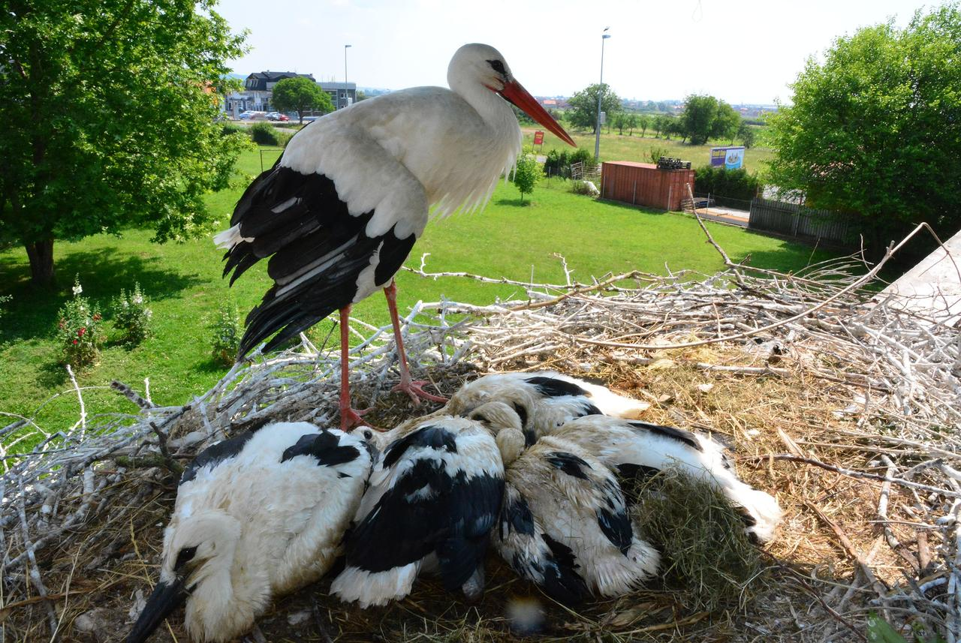
BRAVO!!!
Svoj plakat prikaži na sljedećem satu prirode i društva.

